Slide 1
Enhance Soft Skills to Nurture
Competitiveness and Employability
Когнитивна гъвкавост
Стокхолмско бизнес училище – Рига

Slide 2
ЦЕЛИ
В края на настоящия модул ще можеш да:
Разпознаваш и определяш познавателната гъвкавост
Разпознаваш ролята и значението на познавателната гъвкавост като умение, което да развиваш
Разпознаваш и използваш инструментите за оценяване на познавателната гъвкавост
Познаваш и прилагаш техниките за подобряване на познавателната гъвкавост

Slide 3
СЪДЪРЖАНИЕ
1 Какво представлява познавателната гъвкавост и каква е връзката ѝ с намирането на работа?
2 Оценяване на степента на познавателна гъвкавост
3 Повишаване на уменията и обучение

Slide 4
Част 1
Какво представлява познавателната гъвкавост?
Познавателната гъвкавост (ПГ) е способността на хората да адаптират стратегиите си за познавателна обработка, за да могат да посрещат новите и неочаквани условия на средата (Cañas et al. 2003)
With the support of the Erasmus+ programme of the European Union. This document and its contents reflects the views only of the authors, and the Commission cannot be held responsible for any use which may be made of the information contained therein.

Slide 5
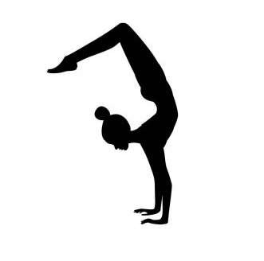
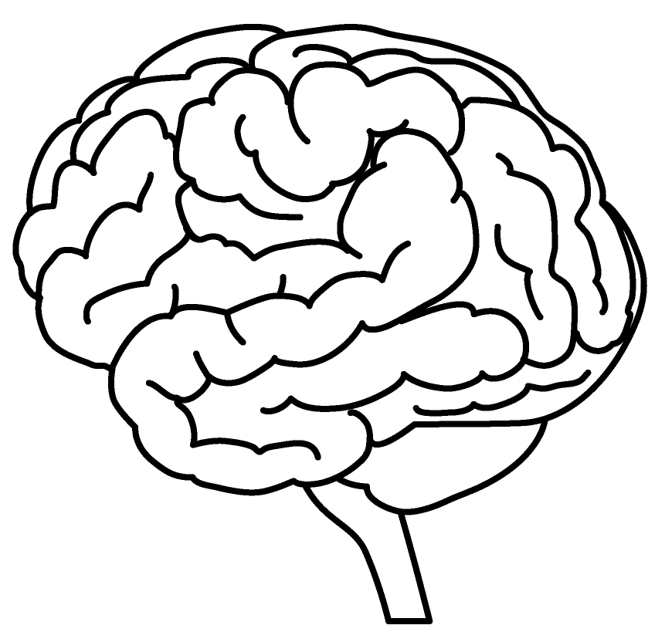
Част 1
Какво представлява познавателната гъвкавост?
+
Разрешаване на проблеми Критическо мислене
Свързване на идеи
Синтезиране на информация
Огъване
Усукване
Разсъждаване за нещата по различен начни
При необходимост промяна на подхода
With the support of the Erasmus+ programme of the European Union. This document and its contents reflects the views only of the authors, and the Commission cannot be held responsible for any use which may be made of the information contained therein.

Slide 6
Част 1
Какво представлява познавателната гъвкавост? Други определения
Умствената способност да преминаваш от мисъл за едно понятие към друго. Колкото по-бързо можеш да „превключиш“ или „пренасочиш“ мисълта си от едно измерение в друго, толкова по-развита е твоята познавателна гъвкавост.
Способността да мислиш гъвкаво и лесно да променяш гледните си точки и подходите си.
Вътрешно присъщо свойство на познавателната система, често свързвано с умствената способност за коригиране на дейността и съдържанието на тази система, превключване между различните условия на задачата и съответните поведенчески реакции, едновременното поддържане на множество концепции и прехвърлянето на вътрешното внимание между тях (William, 1962)
За други академични определения, виж Ionescu (2012)
Други термини: в невронауката ПГ е позната и като „превключване на вниманието“, „познавателно изместване“, „умствена гъвкавост“, „пренасочване“ и „превключване между задачите“
* Scott, William A. (December 1962). "Cognitive complexity and cognitive flexibility". Sociometry. 25 (4): 405–414. doi:10.2307/2785779. JSTOR 2785779.
** Ionescu (2012). Exploring the nature of cognitive flexibility. New ideas in psychology, 30(2), 190-200.)
With the support of the Erasmus+ programme of the European Union. This document and its contents reflects the views only of the authors, and the Commission cannot be held responsible for any use which may be made of the information contained therein.

Slide 7
Какво представлява
познавателната гъвкавост?
Аналогия
Част 1
Смяната на телевизионните канали:
Мисли за каналите като за „потоци на мисълта“, а за телевизора като за твоя „мозък“.
Ако си само на един канал и не можеш да го смениш, познанието ти не е гъвкаво; твоите мисловни потоци и твоите убеждения не могат да се променят.
Но ако с лекота използваш дистанционното и бързо превключваш между отделните канали, то тогава притежаваш добра познавателна гъвкавост.
With the support of the Erasmus+ programme of the European Union. This document and its contents reflects the views only of the authors, and the Commission cannot be held responsible for any use which may be made of the information contained therein.
Notes:
.

Slide 8
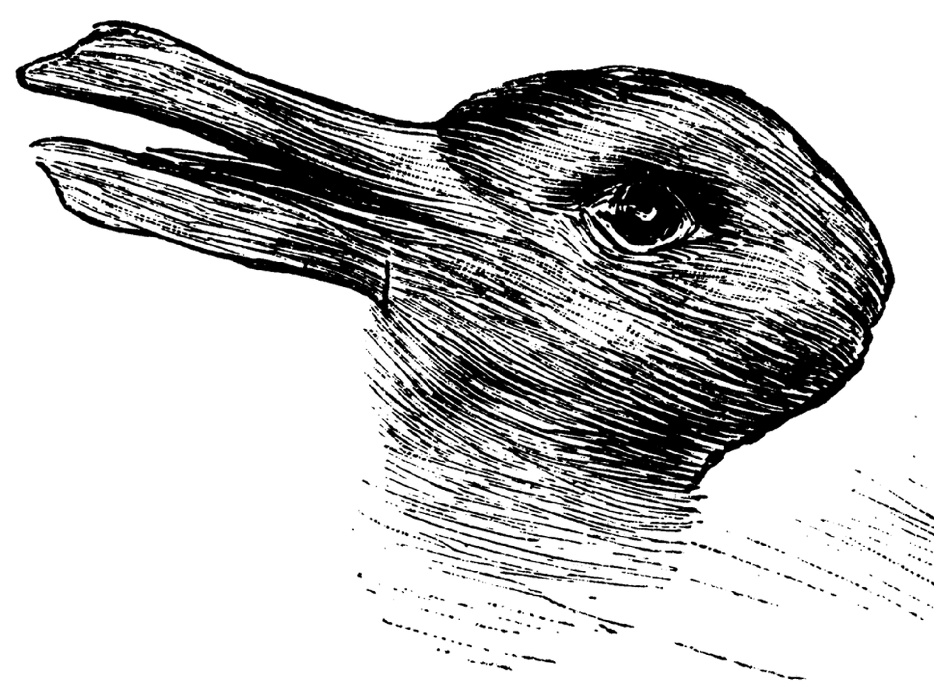
Част 1
Какво виждаш?
With the support of the Erasmus+ programme of the European Union. This document and its contents reflects the views only of the authors, and the Commission cannot be held responsible for any use which may be made of the information contained therein.
Notes:
Rabbit or duck?

Slide 9
Част 1
Какво виждаш?
With the support of the Erasmus+ programme of the European Union. This document and its contents reflects the views only of the authors, and the Commission cannot be held responsible for any use which may be made of the information contained therein.
Notes:
Faces vs vaze

Slide 10
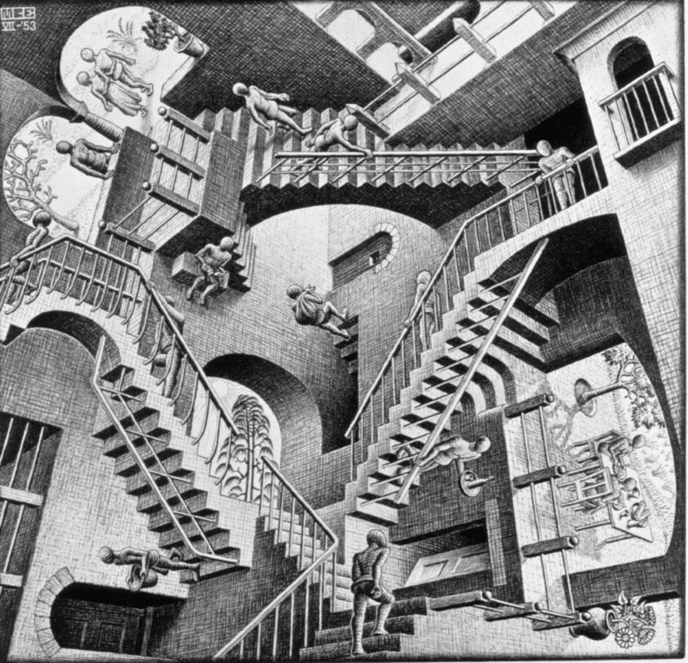
Част 1
Какво виждаш?
Стълбите на Шрьодер
Превключване на гледните точки
Колко лесно можеш да превключиш?
Ешер, Относителност, Литография, 1953
With the support of the Erasmus+ programme of the European Union. This document and its contents reflects the views only of the authors, and the Commission cannot be held responsible for any use which may be made of the information contained therein.
Notes:
Faces vs vase

Slide 11
Част 1
Какво представлява мисловното превключване?
ПГ се отнася до способността за адаптиране към промяната, а превключването на мисълта е процесът, при който това е възможно. Превключването е основната съставна част на познавателната гъвкавост (понятията често се възприемат като взаимнозаменяеми).
Хората, които притежават способността бързо да превключват мисловно:
• бързо се адаптират към промените и новите ситуации
• добре понасят промените, които възникват при разрешаване на проблем; с лекота се справят със задачата
• предлагат алтернативни решения на проблемите
• лесно преминават от една дейност към друга и знаят как да подходят към всяка ситуация
• обхващат всички измерения на реалността, виждат нещата от различен ъгъл, разпознават скритите взаимовръзки, следователно лесно намират алтернативните решения на един и същ проблем
• добре понасят грешките и промените; в състояние са да обмислят една ситуация от гледната точка на някой друг
• лесно намират компромисни варианти
With the support of the Erasmus+ programme of the European Union. This document and its contents reflects the views only of the authors, and the Commission cannot be held responsible for any use which may be made of the information contained therein.

Slide 12
Част 1
Познавателна гъвкавост и мисловното превключване: Примери
Ще закусваш и изведнъж разбираш, че хлябът е свършил. Какво ще направиш? Какви други възможности можеш да измислиш?
Когнитивното превключване ти позволява да мислиш за други опции, когато първоначалният ти план претърпи неочаквана промяна
Твой добър приятел/приятелка вече не ти говори. Защо това се е получило? Сърдит/а ли ти е?
Умствената гъвкавост ще ти позволи да осмислиш случилото се и да се спреш на възможната причина защо тя/той не говори с теб. Ако можеш да мислиш за нещата от гледна точка на други хора, това ще ти помага да се поставяш на тяхно място
До работа пътуваш все по един и същи маршрут. Един ден вали и знаеш, че ще има голямо задръстване. Какво правиш? Можеш да вземеш влака или да излезеш от дома си по-рано, за да изпревариш трафика или да вземеш друг обществен транспорт с надеждата, че ще стигнеш до работа по-рано.
Първоначалните ти планове са променени от неочаквана ситуация, но познавателната ти гъвкавост и превключване ти позволяват да мислиш за възможни алтернативни решения, които да ти помогнат да стигнеш до работа навреме. Ще използваш способностите си за вземане на решение: опит, очаквания, мотивация, знания и емоции.
With the support of the Erasmus+ programme of the European Union. This document and its contents reflects the views only of the authors, and the Commission cannot be held responsible for any use which may be made of the information contained therein.

Slide 13
Част 1
Познавателната ригидност
Какво представлява познавателната ригидност?
Възниква при липсата на познавателна гъвкавост; обратното е на познавателната гъвкавост
Липсата на способност да променяш поведението или убежденията си, когато те не ти вършат работа за постигане на целите ти
Пример
Ако трябва да изредиш думи, които започват с „я“, а единствената дума, която можеш да измислиш е „ябълка“, то ти си в състояние на познавателна скованост
Tова е усещането за „скованост“, не си в състояние да намериш изход
Познавателната ригидност има негативни последици в ежедневието, трябва да намираш алтернативни стратегии и решения
Защо някои изпитват познавателна ригидност?
Човешкият мозък обича стабилността и всячески се опитва да избягва нестабилността
With the support of the Erasmus+ programme of the European Union. This document and its contents reflects the views only of the authors, and the Commission cannot be held responsible for any use which may be made of the information contained therein.

Slide 14
Част 1
Страни на познавателната гъвкавост
Прескачане от една на друга мисъл; превключване на вниманието от едно на друго нещо
ПГ включва способността за превключаване между множество концепции
Промяна в убежденията и подобряване на познавателните способности
ПГ подобрява познавателната функция вследствие на приспособяването към нова информация или стимули
Наблюдение от много страни
ПГ може да включва едновременното наблюдение от много страни
Разбиване на мисловния процес на съставните му части
При сблъсък със сложна мисъл или проблем, ПГ ти помага да ги разбиеш на по-малки части Способността да превключваш между отделните елементи на по-мащабния проблем, за да го разрешиш, е пример за познавателна гъвкавост
Разширено осъзнаване
Способността да осъзнаваш всички възможности в дадена ситуация
With the support of the Erasmus+ programme of the European Union. This document and its contents reflects the views only of the authors, and the Commission cannot be held responsible for any use which may be made of the information contained therein.

Slide 15
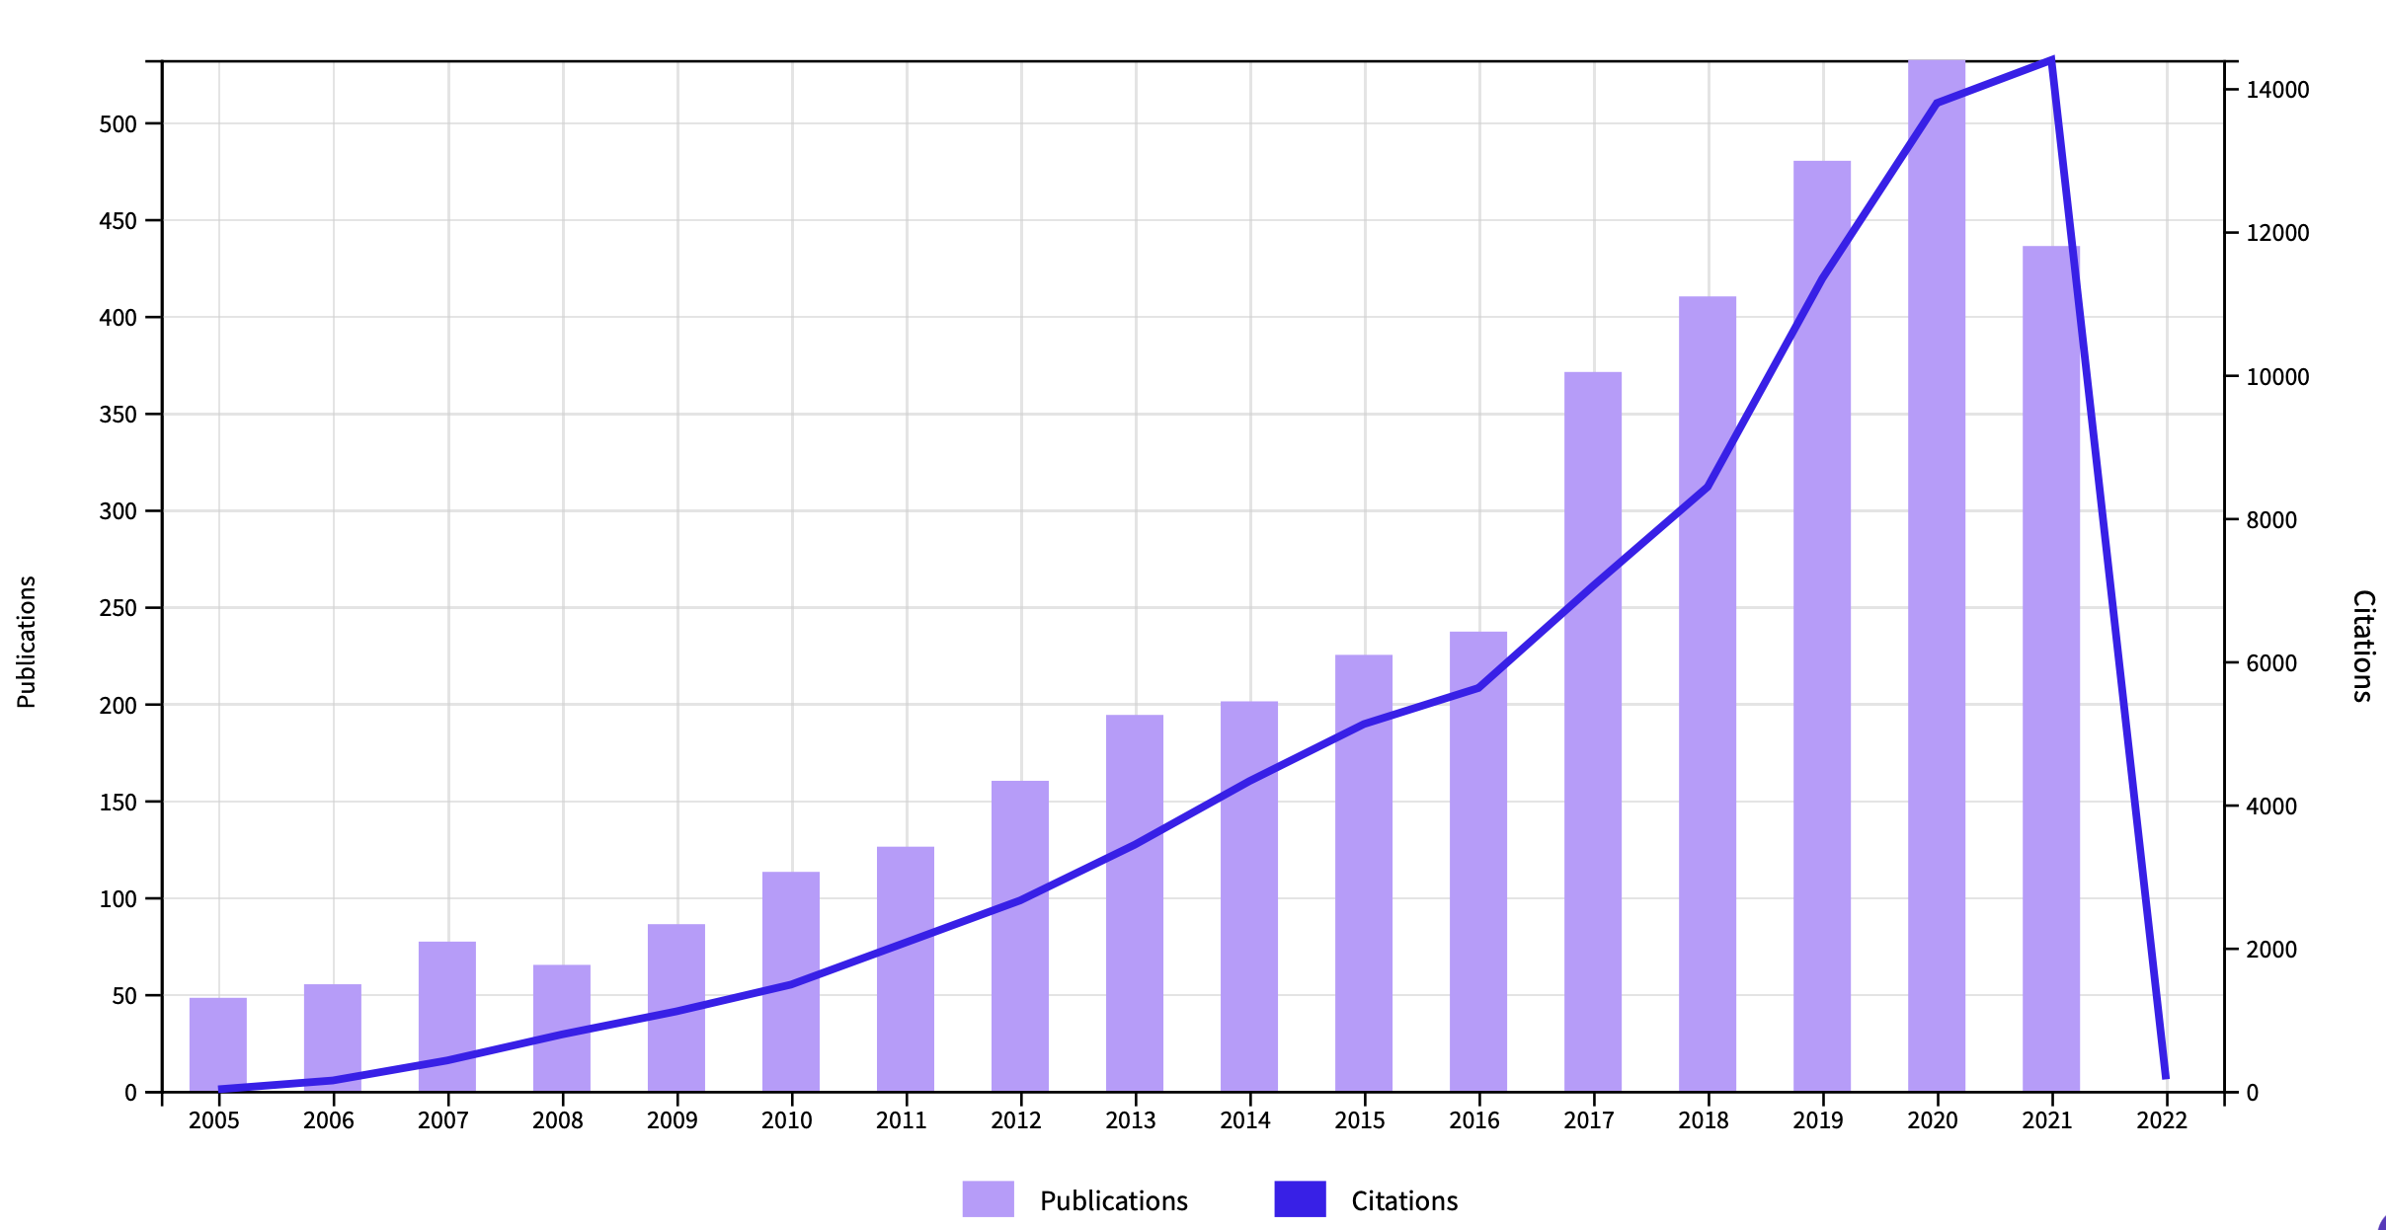
Цитирания на „познавателна гъвкавост“ в Web of Science
Част 1
Източник: webofscience.com
With the support of the Erasmus+ programme of the European Union. This document and its contents reflects the views only of the authors, and the Commission cannot be held responsible for any use which may be made of the information contained therein.

Slide 16
Част 1
Произход и развитие: първите автори
Формулиране на „Теорията на познавателната гъвкавост“ (1988)
от
Rand Spiro, Michigan State University
Richard Lorne Coulson, Clayton State University
Paul J. Feltovich, Florida Institute for Human and Machine Cognition
Spiro, Couldon и Feltovich си остават най-цитираните автори в тази област
→
През 2022 г.: специален брой, посветен на ПГ в Journal of Intelligence:
„Познавателна гъвкавост: концепции, проблеми и оценка“.
* Spiro R., Coulson R., Feltovich P. (1988). Cognitive Flexibility Theory: Advanced Knowledge Acquisition in Ill-Structured Domains. Proceedings of The Tenth Annual Conference of the Cognitive Science Society, Montreal, August, 1988, Lawrence Erlbaum Assoc., Hillsdale, NJ, 1988.
With the support of the Erasmus+ programme of the European Union. This document and its contents reflects the views only of the authors, and the Commission cannot be held responsible for any use which may be made of the information contained therein.
Notes:
https://www.mdpi.com/journal/jintelligence/special_issues/Cognitive_Flexibility_Concepts_Issues_Assessment

Slide 17
Част 1
Значение на познавателната гъвкавост
Установяват се връзките между познавателната гъвкавост и:
По-високата устойчивост – по-добро справяне с негативни събития в живота (виж Genet и Siemer, 2011)
По-доброто качество на живот и благосъстояние при по-възрастните (Davis et al., 2010)
Креативността – способносттта да създаваш нови идеи, да правиш нови връзки между идеи, нови изобретения. Важна и за науката и иновациите. Напр. предприемачите, които са създали няколко компании, притежават по-голяма познавателна гъвкавост отколкото други мениджъри на същите години и със същия IQ (Lawrence et al, 2008)
По-добре представящи се изпълнителни директори (Becker и Klaner, 2021)
Избягването на пристрастия като напр. пристрастие при потвърждение – хората с висока ПГ по-добре разпознават потенциалните си недостатъци и използват стратегии, за да ги преодоляват (Zmigrod et al, 2016)
Начините, чрез които хората се справят със стреса, несигурносттта и новите предизвикателства (вкл. адаптацията при пандемията от COVID-19)
With the support of the Erasmus+ programme of the European Union. This document and its contents reflects the views only of the authors, and the Commission cannot be held responsible for any use which may be made of the information contained therein.

Slide 18
Част 2
Експериментални тестове за измерване на ПГ
Експерименталните тестове се създават за определена възрастова група, тъй като са или твърде опростени, или твърде изискващи за други възрастови групи.
Степените на познавателна гъвкавост варират, а не са просто 1 или 0.
За познавателно гъвкави могат да се считат различни хора – т.е. те всички притежават способността да променят мисленето си, за да се адаптират към нови стимули, но някои съумяват да постигат това далеч по-бързо, така че тяхната ПГ ще е относително по-висока.
Примери за експериментални тестове за измерване на ПГ:
„Задача А-не-Б“, за бебета
Тест за проследяване на промени в измерението чрез подреждане на карти (DCCS)), за прохождащи деца
Тест за класификация чрез подреждане на карти, за деца между 7 и 11 години
Тест за подреждане на карти на Уисконсин (WCST), за деца между 9 и 11
Тест на Струп (Тест за назоваване на цветове и думи), за деца над 11 години и за възрастни
За повече тестове, виж Ionescu (2012).
* Exploring the nature of cognitive flexibility. New ideas in psychology, 30(2), 190-200.)
With the support of the Erasmus+ programme of the European Union. This document and its contents reflects the views only of the authors, and the Commission cannot be held responsible for any use which may be made of the information contained therein.

Slide 19
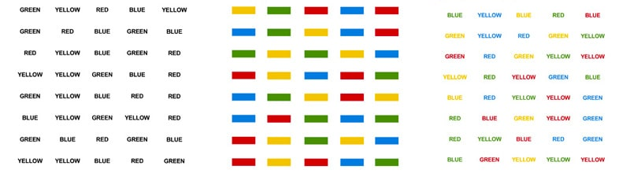
Част 2
Тест на Струп
Тест на Струп (създаден от Дж. Р. Струп, 1935) измерва познавателната гъвкавост
Ефект на Струп: (в психологията) забавянето във времето за реакция между автоматизираната и контролираната обработка на информацията, при която названията/думите пречат на способността да се назовава цвета на мастилото, използвано за отпечатване на думите
Процес: на тестваното лице се предоставят 3 различни типа карти: цветна карта, карта с думи и комбинирана карта „цвят-дума“. Целта е да се определят цветовете на цветната карта, думите на картата с думи и след това само цветовете на картата „цвят-дума“. ПГ се измерва по това колко точно респондентът отговаря и доколко различава цвета на думата от значението ѝ
Направи теста тук и тук
With the support of the Erasmus+ programme of the European Union. This document and its contents reflects the views only of the authors, and the Commission cannot be held responsible for any use which may be made of the information contained therein.

Slide 20
Част 2
Неекспериментално измерване на познавателната гъвкавост
Неекспериментално тестване
Въпросник за когнитивния контрол и гъвкавостта (Gabrys et al., 2018)
Основава се на самооценка на твърдения, като напр. „Лесно се разсейвам от мисли или чувства, които ме разстройват“, „Претеглям опциите си, преди да избера как да предприема действие“, „Трудно ми е да пренасоча вниманието си далеч от негативни мисли или чувства” и т.н
Скала за познавателна гъвкавост (Chan et al., 2008)
Основава се на самооценката на твърдения, като „Избягвам нови и необичайни ситуации“, „Имам затруднения да използвам знанията си за дадена тема в реални житейски ситуации” и др.
(Тестът е алтернатива на предходния)
Можеш да направиш теста тук
* Gabrys, R. L., Tabri, N., Anisman, H., & Matheson, K. (2018). Cognitive control and flexibility in the context of stress and depressive symptoms: The cognitive control and flexibility questionnaire. Frontiers in Psychology, 9, 2219.
* Chan, R. C., Shum, D., Toulopoulou, T., & Chen, E. Y. (2008). Assessment of executive functions: Review of instruments and identification of critical issues. Archives of clinical neuropsychology, 23(2), 201-216.
With the support of the Erasmus+ programme of the European Union. This document and its contents reflects the views only of the authors, and the Commission cannot be held responsible for any use which may be made of the information contained therein.

Slide 21
Част 2
Възраст и познавателна гъвкавост
Хората над 25 години проявяват най-висока степен на познавателна гъвкавост
Човешкият мозък достига пълното си развитие на около 25, така че до тази възраст хората не са достигнали пълния си познавателен капацитет. Малките деца показват значителна липса на познавателна гъвкавост поради все още недоразвитата мозъчна кора
След върховото развитие на мозъка около 25 годишна възраст, ПГ има тенденция към влошаване, но се смята, че ПГ може да се поддържа и/или подобрява за продължителен период от време с активни мерки и обучение
Хората в зряла възраст са склонни да притежават значително по-слаба познавателна гъвкавост в сравнение с по-младите. В зряла възраст се наблюдава плавен преход към напреднала възраст, в която когнитивните способности намаляват и настъпва невродегенерация
With the support of the Erasmus+ programme of the European Union. This document and its contents reflects the views only of the authors, and the Commission cannot be held responsible for any use which may be made of the information contained therein.

Slide 22
Част 3
Подобряване на познавателната гъвкавост (при възрастни)
Когнитивно-поведенческа терапия (КПГ): тази психологическа терапия се основава на доказателствата и подпомага хората да променят моделите си на мислене и поведение. Целта при КПТ е да се реконструира мисленето на личноста, за да се обмислят по-гъвкави опции
Структурирано учене: Способността да се извлича информация за структурата на сложна среда и да се дешифрират първоначално неразбираеми потоци от сензорна информация. Този тип учене включва развитието на фронтални и стриатумни области на мозъка, което и предопределя развитието на познавателната гъвкавост
Обучение: Редовното и целенасочено попадане в необичайни и нови ситуации и в различен контекст тренира мозъка да бъде по-гъвкав. Познавателната гъвкавост изисква практика в ежедневието
With the support of the Erasmus+ programme of the European Union. This document and its contents reflects the views only of the authors, and the Commission cannot be held responsible for any use which may be made of the information contained therein.

Slide 23
Част 3
Неспецифичните начини за подобряване на познавателната гъвкавост
1. Четене. Активира няколко области на човешкия мозък, които едновременно работят заедно. Стимулира ума, точно както се изграждат мускули във фитнес залата. Това подобрява мозъчната функция като цяло и следователно, и познавателната гъвкавост.
2. Медитация. Проучванията показват, че както вниманието, така и познавателната гъвкавост могат да бъдат подобрявани чрез практикуването на медитация и майндфулнес. Колкото по-напреднала е личността в практиката си, толкова по-голяма е и познавателната ѝ гъвкавост.
3. Физически упражнения. Психологическите ползи от упражненията: повишено настроение, енергия и познавателно подобрение. Редовните аеробни упражнения са свързани с растежа на нови мозъчни клетки и са ефективен начин за повишаване на познавателната гъвкавост.
4. Сънят във фаза REM (rapid eye movement) е свързан с обработката на информация в невронни мрежи. Сънищата във фаза REM са свързани с повишена креативност и способности за разсъждение. Сънят се отразява добре на мозъка и повишава познавателната гъвкавост.
5. Хранителен режим. Мастните киселини помагат за подобряване на невротрансмисията, познавателната функция и намаляването на мозъчното възпаление. Хранителен режим със здравословни мазнини или специфични омега-3 добавки може да увеличи познавателната гъвкавост чрез намаляване на възпалението.
6. Игри. Всеки тип игра, която е предизвикателство за ума ти, независимо дали е онлайн или настолна игра, или е дори пъзел с думи или нещо, измислено на момента, може да ти помогне за изграждането на невронни пътища. Наличието на тези укрепени умствени резерви може да забави когнитивния спад с напредването на възрастта.
With the support of the Erasmus+ programme of the European Union. This document and its contents reflects the views only of the authors, and the Commission cannot be held responsible for any use which may be made of the information contained therein.

Slide 24
Благодаря!

